Slide 1
Поисковые индексы
в машинном обучении
Амир Утеуов
Segmento

Slide 2
Об авторе
Утеуов Амир
Lead Data Scientist,
Segmento
ML, DL, Ads,
Time series, NLP, CV,
Hackathons

Slide 3
Disclaimer
Про что будет в докладе
основные идеи поисковых индексов
как устроены поисковые индексы
практические советы при применении поисковых индексов в задачах машинного обучения
Про что НЕ будет в докладе
глубокие теоретические исследования всех подходов (но ссылки приложу)
петабайтные примеры для поиска (если у вас есть буду рад услышать)

Slide 4
План
Поисковые индексы
Идеи поисковых индексов
Применение индексов
Нюансы применения индексов
Выводы
Материалы
Вопросы

Slide 5
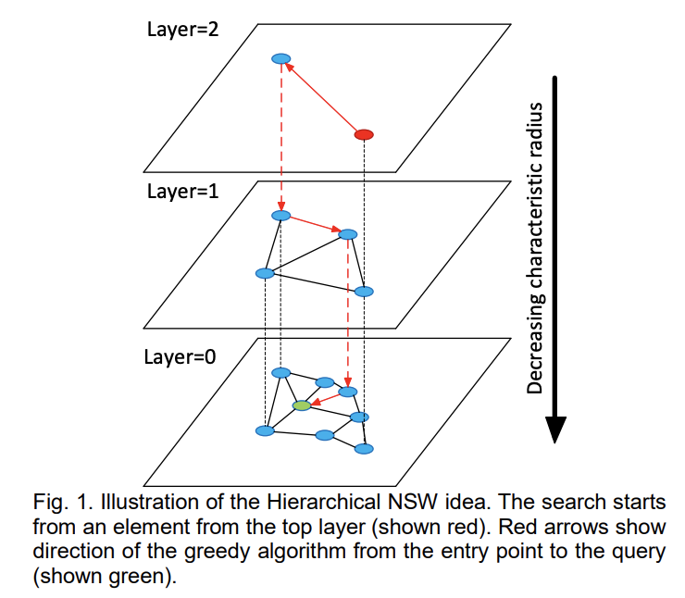
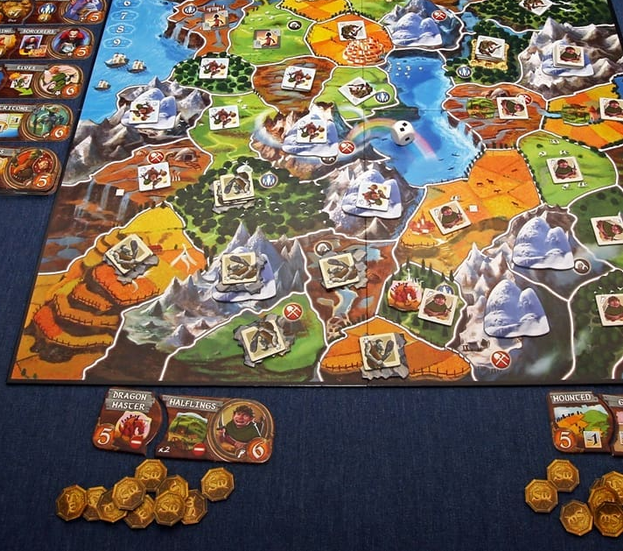
Поисковый индекс
Эффективная структура данных для хранения и поиска ближайших объектов.
Small world of ordinary people
My small world
Efficient and robust approximate nearest neighbor search using Hierarchical Navigable Small World graphs
Yu. A. Malkov, D. A. Yashunin, 2016
https://arxiv.org/pdf/1603.09320.pdf

Slide 6
Где можно применить поисковые индексы?
Текстовый поиск: найти ближайшие документы к запросу
Поиск по изображениям: найти ближайшие картинки к запросу/изображению

Slide 7
Где можно применить поисковые индексы?
Текстовый поиск: найти ближайшие документы к запросу
Поиск по изображениям: найти ближайшие картинки к запросу/изображению
Поиск дубликатов: найти похожие/точно такие же документы на расстоянии r
Матчинг документов: определить степень похожести двух документов

Slide 8
Где можно применить поисковые индексы?
Текстовый поиск: найти ближайшие документы к запросу
Поиск по изображениям: найти ближайшие картинки к запросу/изображению
Поиск дубликатов: найти похожие/точно такие же документы на расстоянии r
Матчинг документов: определить степень похожести двух документов
Lookalike: найти похожих пользователей
Ранжирование: найти пользователей с максимальной вероятностью действия
Геосервисы: выдать множество ближайших объектов

Slide 9
Поисковый индекс
Множество входных векторов фиксированной размерности
Метрика расстояния
Ограничения на память
Ограничения на скорость
Критерий выдачи - top k элементов, threshold расстояния
Постобработка, сжатие векторов
Добавление новых векторов

Slide 10
Фреймворки
FAISS: Flat, centroid, cosine, negative dot product, L1, L2, поддержка GPU, таблица параметров
NMSlib: Navigable Small World, cosine, negative dot product, symmetric, zipped, Levenshtein distance

Slide 11
Текстовый поисковик
1.
2.
3.
База знаний
Векторизация
Быстрый поиск
Embedding
База знаний
Embedding
Embedding
Embedding
Embedding
...
Embedding
Модель
Embedding
...
Embedding
Embedding
Embedding
Embedding
Embedding
Embedding
Embedding

Slide 12
Текстовый поисковик
Векторизуем все тексты
Создаем indexer с фиксированной метрикой расстояния
Добавляем вектор в индекс
Входной запрос векторизуем той же моделью
Находим ближайшие вектора к входному вектору запроса

Slide 13
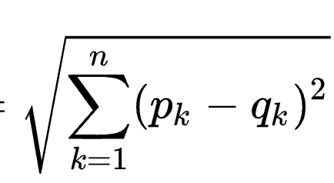
Метрики расстояния
Скалярное произведение u * v
Евклидово расстояние
Cosine similarity u * v / ||u|| * ||v||
Custom - необходимо самому модифицировать вектора или писать свой индекс
https://towardsdatascience.com/importance-of-distance-metrics-in-machine-learning-modelling-e51395ffe60d

Slide 14
Кастомная метрика
Distance metric learning
Large Margin Nearest Neighbor Metric Learning (LMNN)
Neighborhood Components Analysis
etc
http://contrib.scikit-learn.org/metric-learn/introduction.html

Slide 15
Кастомная метрика
Как при фиксированной метрике и построенном индексе использовать другую метрику?

Slide 16
Кастомная метрика
Как при фиксированной метрике и построенном индексе использовать другую метрику?
изменить входной вектор для поиска

Slide 17
Кастомная метрика
Как при фиксированной метрике и построенном индексе использовать другую метрику?
изменить входной вектор для поиска
Пример
Мы использовали скалярное произведение для индекса на 10K tfidf фичах, Получить несколько моделей ранжирования, используя дополнительный вектор весов для входного вектора
v’ = w * v
d(u, v) → d(u, v’)

Slide 18
Сравнение индексов
https://github.com/erikbern/ann-benchmarks
https://github.com/facebookresearch/faiss/wiki/Indexing-1M-vectors
Производительность поисковых индексов зависит от многих аспектов, включая структуру данных, железо, используемую степень сжатия, постобработку.
В среднем по бенчмаркам nmslib показал лучшую производительность на CPU, FAISS на GPU.

Slide 19
Влияние индекса на качество выдачи
 | acc@1 | acc@4
 | nmslib
BERT | 29,00 | 31,67
BPE | 3,33 | 4,33
USE | 51,00 | 63,00
 | FAISS
BERT | 41,00 | 49,67
BPE | 32,67 | 38,00
USE | 57,00 | 68,67

Slide 20
Влияние индекса на качество выдачи
 | acc@1 | acc@4
 | nmslib
BERT | 29,00 | 31,67
BPE | 3,33 | 4,33
USE | 51,00 | 63,00
 | FAISS
BERT | 41,00 | 49,67
BPE | 32,67 | 38,00
USE | 57,00 | 68,67
Для BPE эмбеддинг потеря качества выдачи на nmslib слишком большая

Slide 21
Влияние индекса на качество выдачи
 | acc@1 | acc@4
 | nmslib
BERT | 29,00 | 31,67
BPE | 3,33 | 4,33
USE | 51,00 | 63,00
BPE fixed index | 31,07 | 37,91
 | FAISS
BERT | 41,00 | 49,67
BPE | 32,67 | 38,00
USE | 57,00 | 68,67
Для BPE эмбеддинг потеря качества выдачи на nmslib слишком большая.
Посмотрим на эмбеддинги и изменим параметры индекса для nmslib - теперь выдача работает.

Slide 22
Текстовый поисковик
Настраиваем параметры индекса
Векторизуем все тексты
Создаем indexer с фиксированной метрикой расстояния
Добавляем вектор в индекс
Входной запрос векторизуем той же моделью
Находим ближайшие вектора к входному вектору запроса
Смотрим на эмбеддинги: sparse, dense, нормированы ли, loss нейросети
Выбираем метрику расстояния (L1, L2, cosine, custom)
Оцениваем скор выдачи

Slide 23
Поиск по фото
Векторизуем все изображения
Добавляем вектор в индекс
Входной запрос (текст/изображение) векторизуем
Находим ближайшие вектора к входному вектору запроса
Формируем выдачу

Slide 24
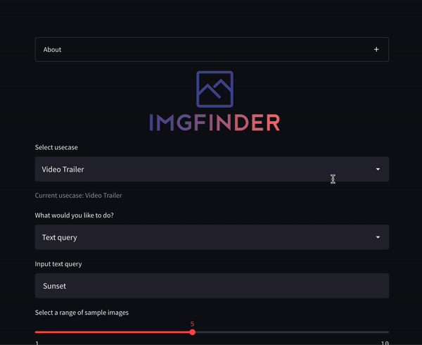
Поиск по фотографиям
2 млн фото
CLIP и ruCLIP модели для embedding
nmslib + cosine similarity + post2 mode
применение поискового индекса уменьшило время выдачи с 6000 ms до 0.72 ms
время построения индекса (add index) ~40 мин. на одной VPS
https://github.com/comptech-winter-school/image-finder

Slide 25
Выводы
Поисковые индексы увеличивают производительность ML сервисов O(n) → O(log(n)). В примере с изображениями в 8000 раз.
Для лучшей производительности индекса следует подбирать параметры в HNSW, FAISS
Если у вас sparse embedding, то следует использовать индекс, который их сжимает
Следует оценить влияние метрики расстояния dot product, cosine, или попробовать свою через distance metric learning
Если эмбеддингов немного, то можно и не использовать индекс

Slide 26
Материалы
Проекты
https://nlp.stanford.edu/IR-book/
https://habr.com/ru/company/dentsuRU/blog/509204/
https://openai.com/blog/clip/
https://github.com/nmslib/nmslib
https://github.com/erikbern/ann-benchmarks
https://github.com/facebookresearch/faiss/wiki/Indexing-1M-vectors
https://github.com/facebookresearch/faiss/wiki/MetricType-and-distances
https://github.com/facebookresearch/faiss/wiki/Faiss-indexes
https://www.microsoft.com/en-us/research/wp-content/uploads/2016/02/XboxInnerProduct.pdf
https://ru.wikipedia.org/wiki/Locality-sensitive_hashing
https://towardsdatascience.com/importance-of-distance-metrics-in-machine-learning-modelling-e51395ffe60d
https://github.com/ods-pet-projects/ods_help_bot
https://github.com/comptech-winter-school/image-finder

Slide 27
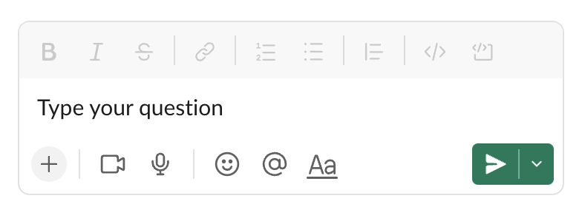
Вопросы?
tg: @submaps
https://github.com/submaps
https://www.linkedin.com/in/amir-u/

